Slide 1
Poulailler

Slide 2
Les besoins pour ce projet
Proposer des solutions pour co2, amonïaque
Alerte sur téléphone et stockage
Faire schéma électrique et hydraulique pour gestion automatisé
Donner des solutions pour le nombre de ventilation

Slide 3
Répartition des taches
Pour Alexandre :
Déterminer l’éclairage
Chaîne fonctionnelle
Trouver le type de lampe
Calcul nombre de lampe
Pour romain :
Calcul nombre de panneaux solaire
Calcul puissance des ventilateurs
Simulation type de ventilateur

Slide 4
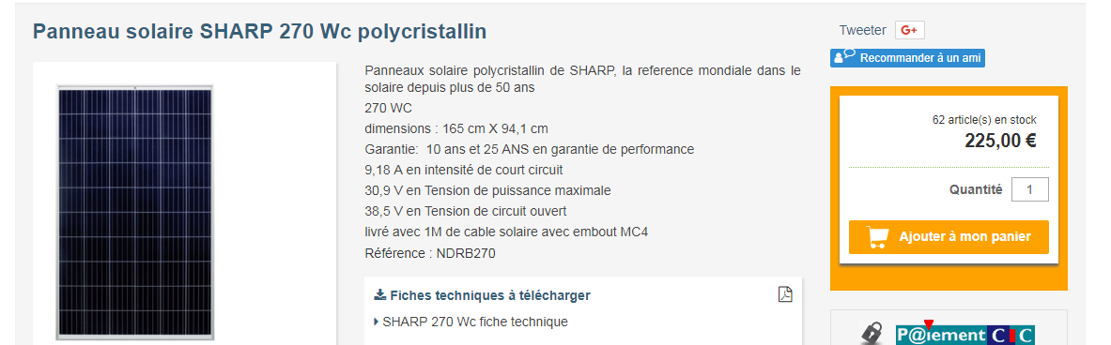
Panneau solaire

